Slide 1
تقنيات التصوير الطبي
أ.د. ياسر مصطفى قدح
أستاذ الهندسة الحيوية الطبية بجامعة القاهرة
المحاضرة الرابعة: التصوير بالأشعة السينية
الجزء الرابع

Slide 2
محتوى المحاضرة
فكرة العمل
أنواع التصوير بالأشعة السينية و تطبيقاتها
تعريف بالأجهزة الحالية و قراءة الصور
عوامل السلامة في تصوير الانسان

Slide 3
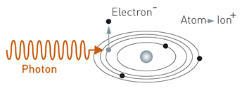
التأثيرات الحيوية للأشعة السينية
الأشعة السينية هي نوع من أنواع الأشعة المؤينة
تتفاعل الأشعة مع الذرات الموجودة داخل الجسم
ينتج عن امتصاص جزء منها خروج الكترونات سريعة يتسبب بعضها في تكسير الروابط الكيميائية و الجينية داخل خلايا الأنسجة الحية

Slide 4
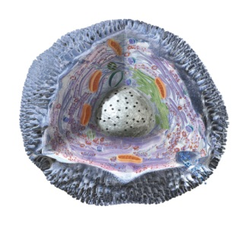
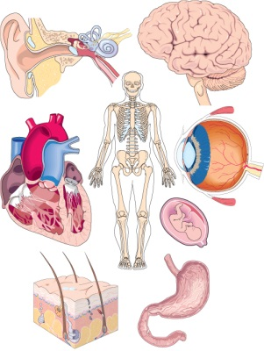
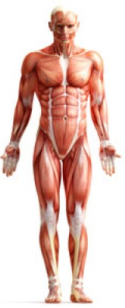
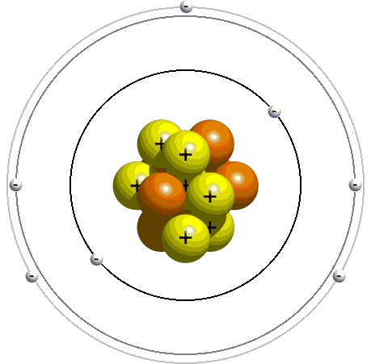
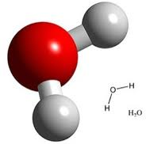
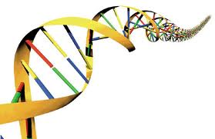
تسلسل التأثيرات الحيوية للأشعة السينية
الذرات
الجزيئات
الجينات
الخلايا
أعضاء الجسم
كامل الجسم

Slide 5
عوامل تحدد التأثيرات الحيوية للأشعة السينية
نوع الخلية
مرحلة انقسام الخلية
جزء الجسم المعرض للاشعاع
عمر الشخص
الصحة العامة للجسم
جرعة الاشعاع
طاقة الاشعاع
حجم الأنسجة المعرضة للاشعاع
زمن التعرض للاشعاع

Slide 6
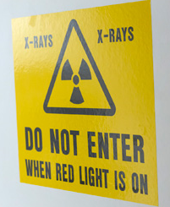
نصائح للحد من تأثيرات الأشعة السينية الضارة
المريض الذي يتعرض للأشعة السينية للتشخيص (تعرض طبي)
التصوير فقط للضرورة و تحت اشراف طبيب أو فني متخصص
تقليل زمن التصوير و الجرعة قدر المستطاع
لا يمكن اطلاقا تصوير الحوامل
يجب مراعاة تقليل التعرض الاشعاعي للأعضاء التناسلية

Slide 7
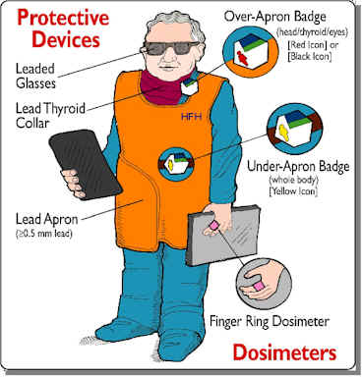
نصائح للحد من تأثيرات الأشعة السينية الضارة
الأطباء و فنيي الأشعة (تعرض مهني)
يجب استعمال واقي الأشعة و التواجد خلف ساتر عازل عند التصوير
جرعة الأشعة تراكمية مع الزمن
يجب استعمال وسائل قياس جرعة الاشعاع و تحليلها بانتظام و الامتناع عن التعرض للأشعة اذا زادت الجرعة عن الحد المسموح به سنويا

Slide 8
شكرا لمتابعتكم

